Slide 1



Giáo viên: Nguyễn Khánh Linh

Slide 2



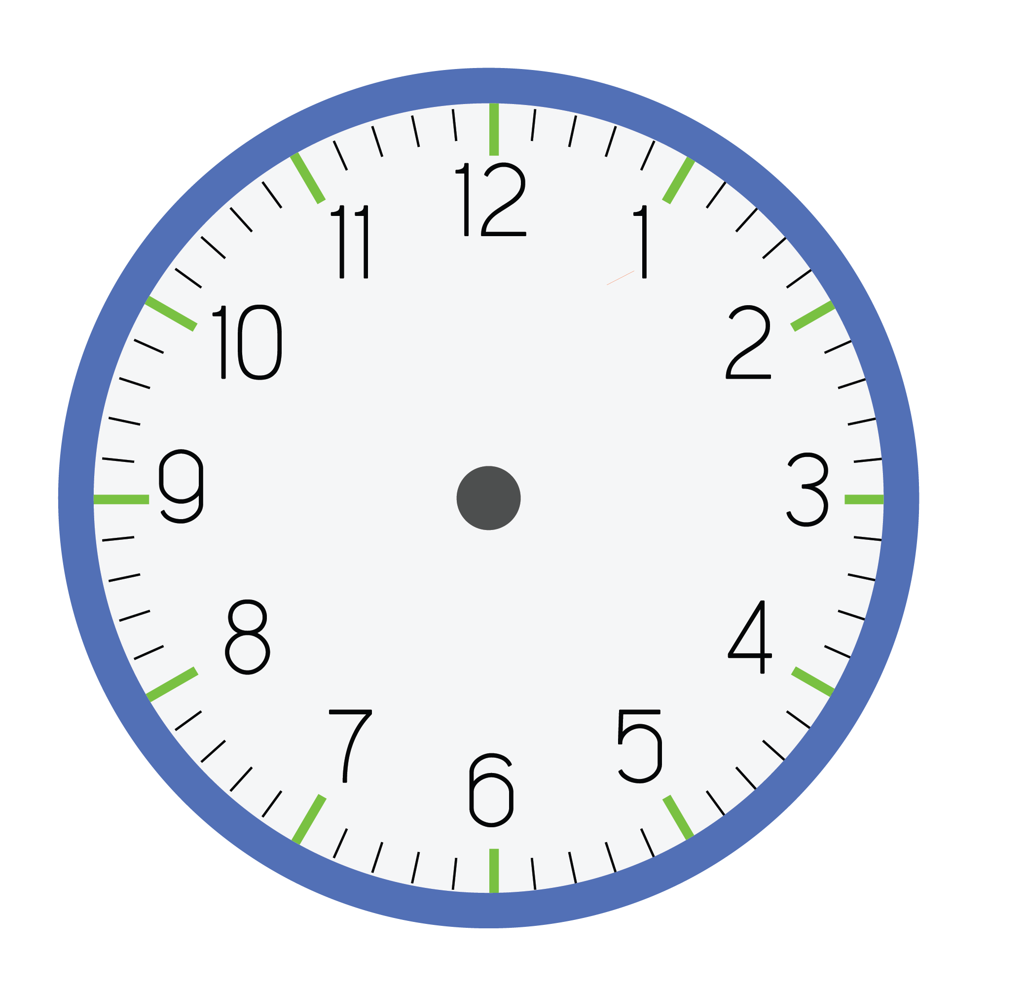


Quan sát đồng hồ

Slide 3
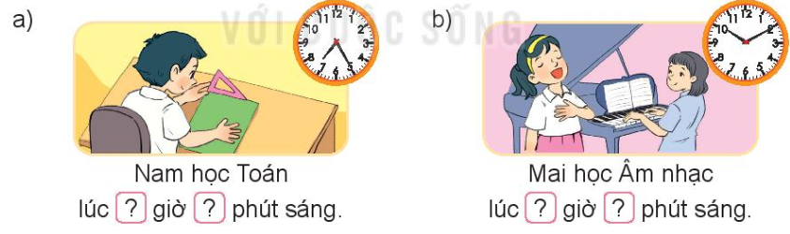
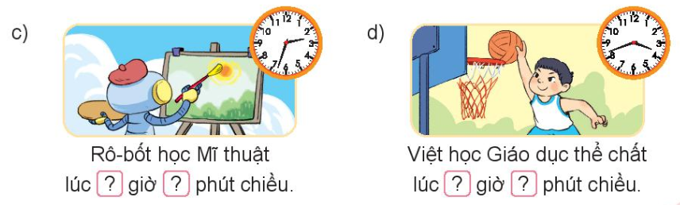
1
Số
THẢO LUẬN NHÓM ĐÔI
(1 bạn chỉ vào tranh, bạn còn lại nói giờ)

Slide 4
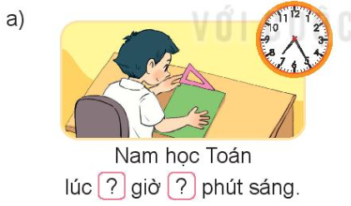
7
25

Slide 5
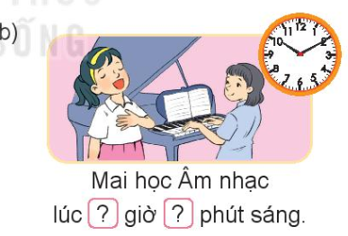
10
10

Slide 6
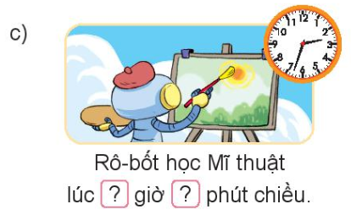
2
33

Slide 7

3
42

Slide 8
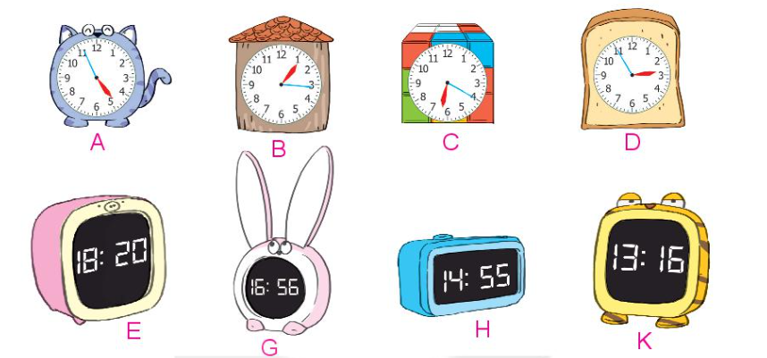
2
Hai đồng hồ nào chỉ cùng thời gian vào buổi chiều?

Slide 9
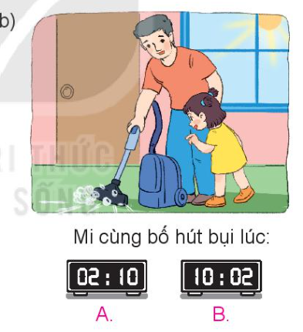
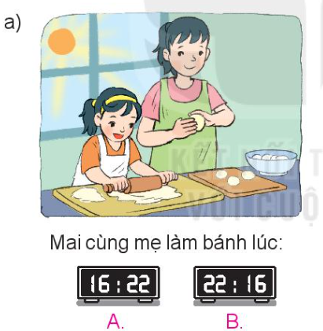
3
Chọn đồng hồ thích hợp với mỗi bức tranh:

Slide 10
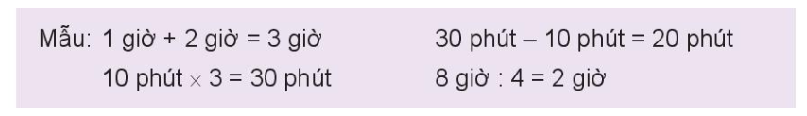
4
Số
a) 10 phút + 25 phút = phút
b) 24 giờ - 8 giờ = giờ
16
35
?
?
c) 24 giờ x 2 = giờ
d) 60 phút : 6 = phút
10
48
?
?

